Slide 1

Открытая дискуссия Президента АРБ «Сбережения населения: структура, динамика и факторы потребительских предпочтений»
14 сентября 2021, Москва
Средства населения в банках
Максим Осадчий
Начальник Аналитического управления
Член Совета директоров

Slide 2

Изменение за год, млрд рублей
Notes:
20000209MO-MO0056GCh-r
2

Slide 3
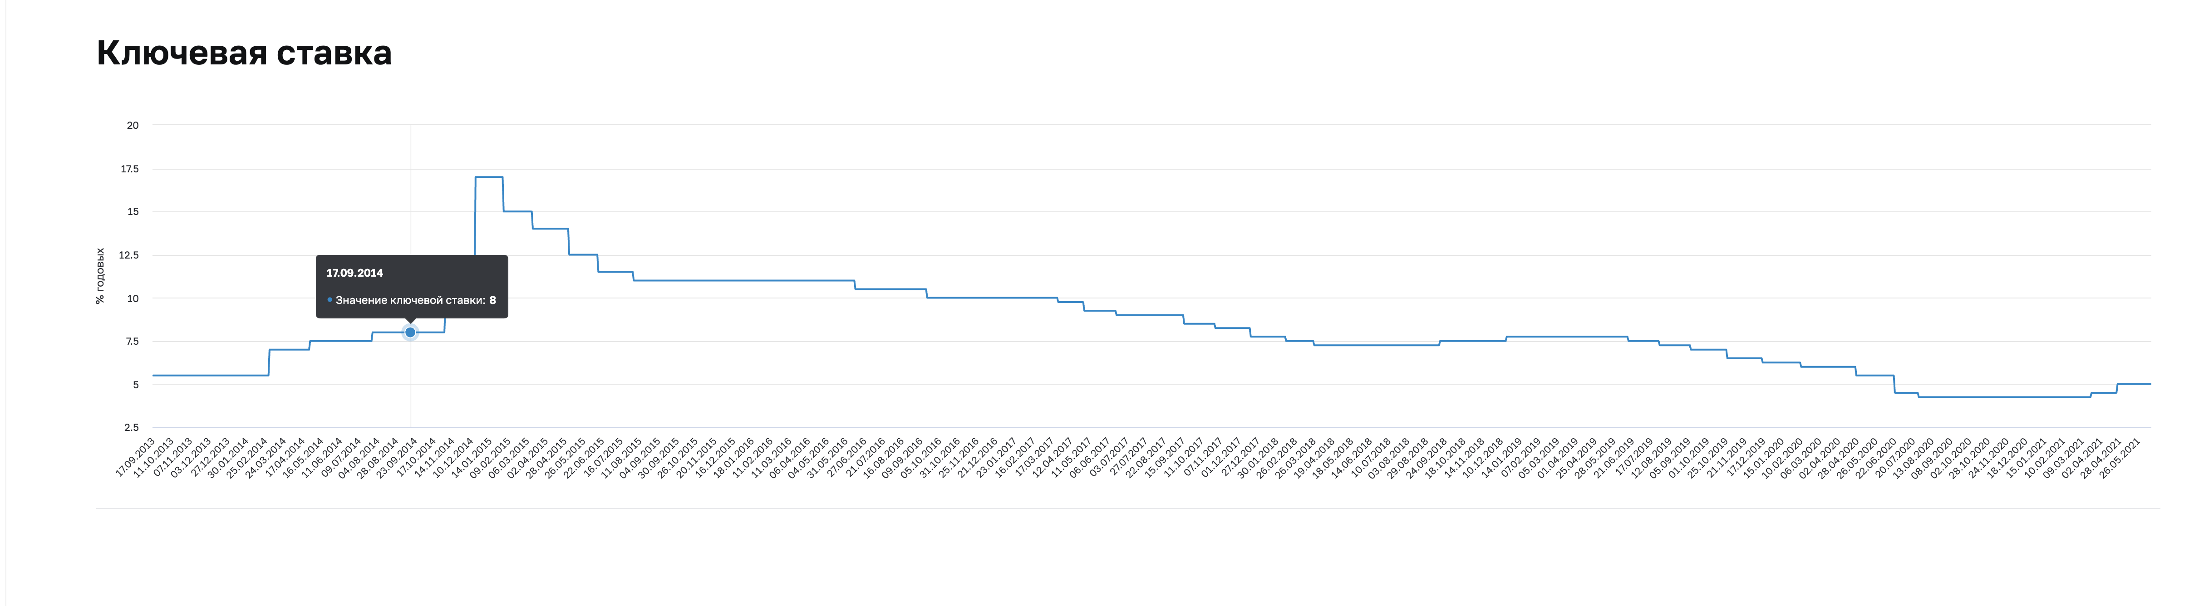
Notes:
20000209MO-MO0056GCh-r
3

Slide 4
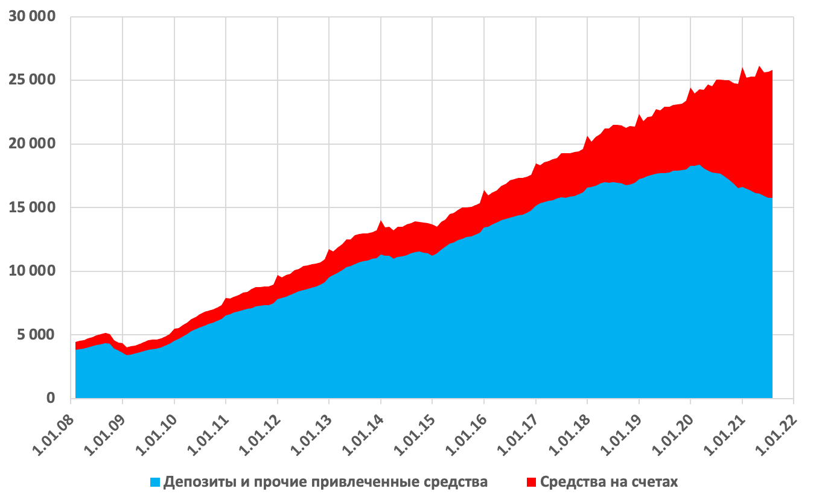
Средства физлиц в рублях, млрд руб.
Notes:
20000209MO-MO0056GCh-r
4

Slide 5
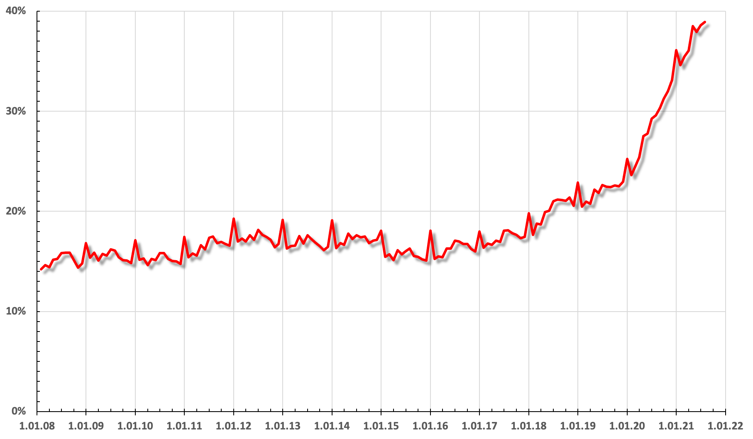
Доля текущих счетов в средствах физлиц в рублях
Notes:
20000209MO-MO0056GCh-r
5

Slide 6
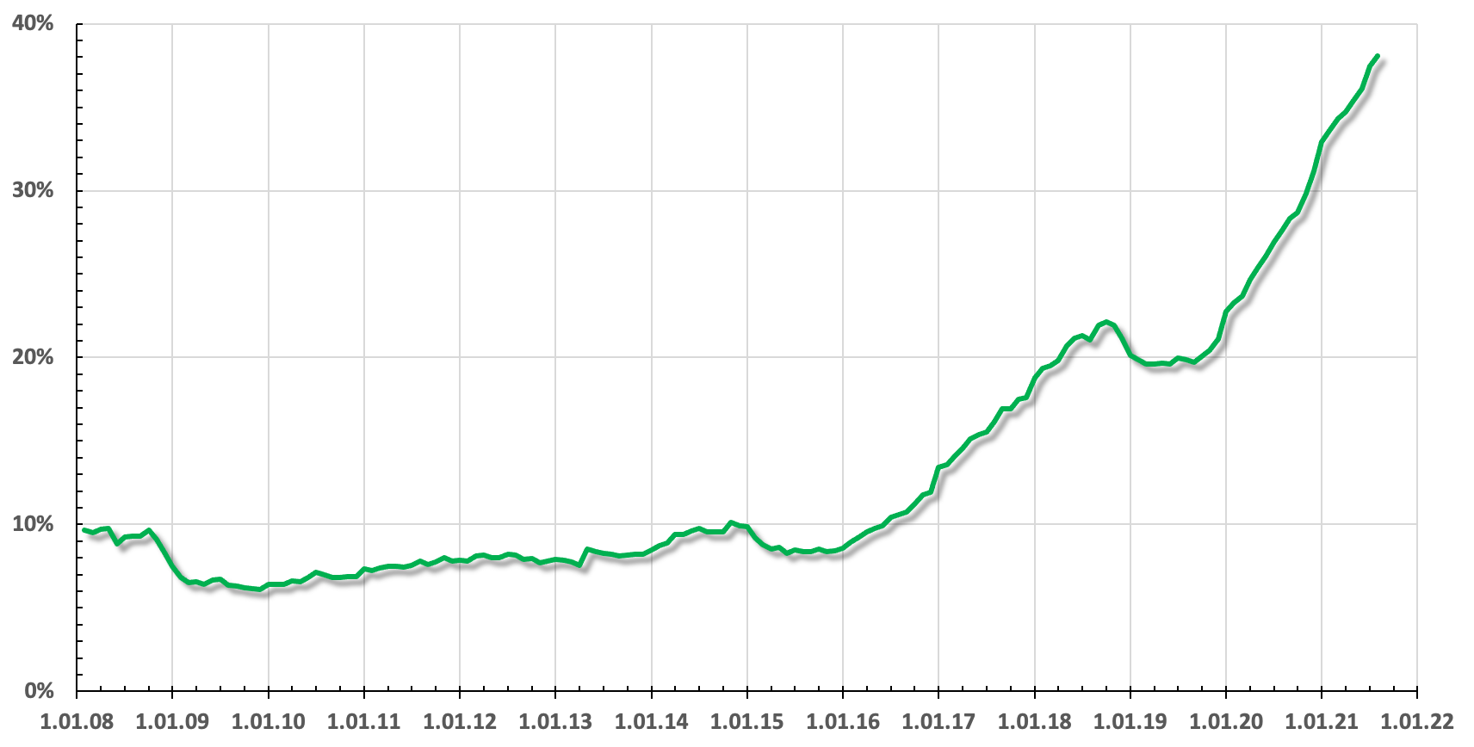
Доля текущих счетов в средствах физлиц в иностранной валюте
Notes:
20000209MO-MO0056GCh-r
6

Slide 7
Причины сокращения депозитов физлиц:
Низкие процентные ставки
Переток средств физлиц на накопительные счета
Notes:
20000209MO-MO0056GCh-r
7

Slide 8
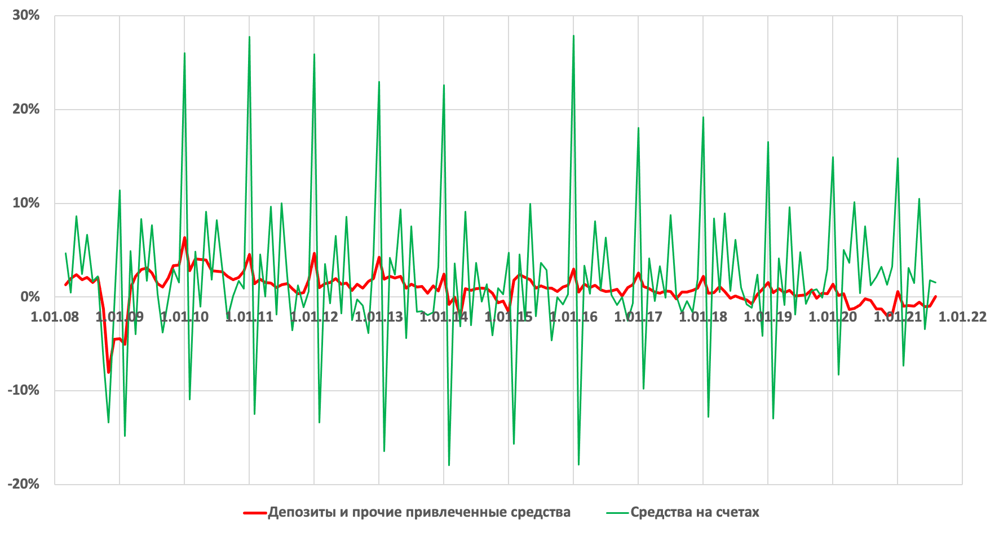
Изменение за месяц остатков средств физлиц в рублях
Notes:
20000209MO-MO0056GCh-r
8

Slide 9
Notes:
20000209MO-MO0056GCh-r
9

Slide 10
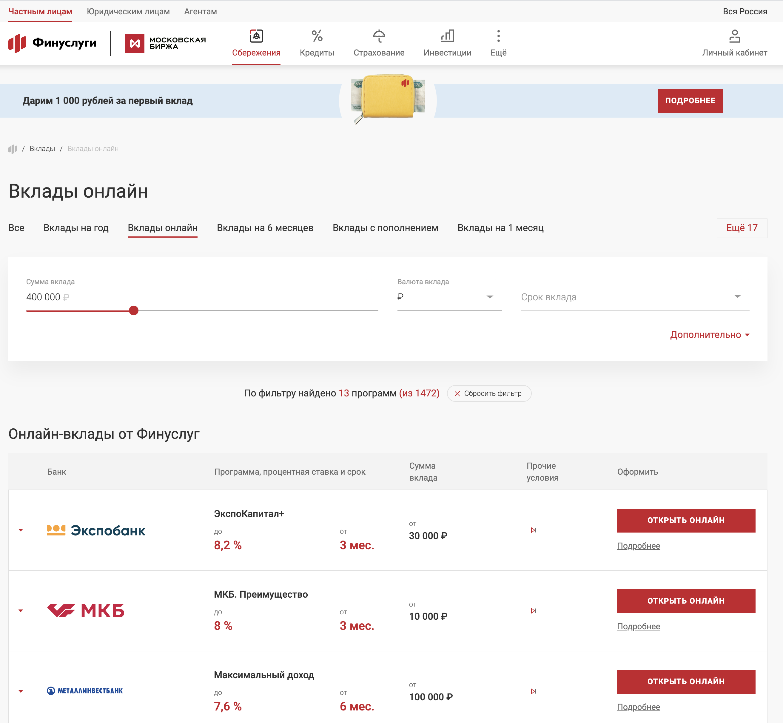
Notes:
20000209MO-MO0056GCh-r
10

Slide 11
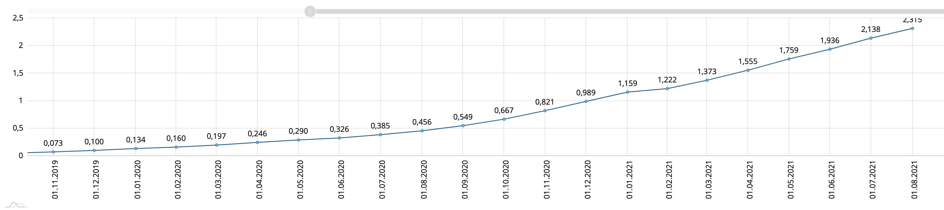
Остатки на счетах эскроу физлиц по договорам участия в долевом строительстве, трлн руб.
Notes:
20000209MO-MO0056GCh-r
11

Slide 12
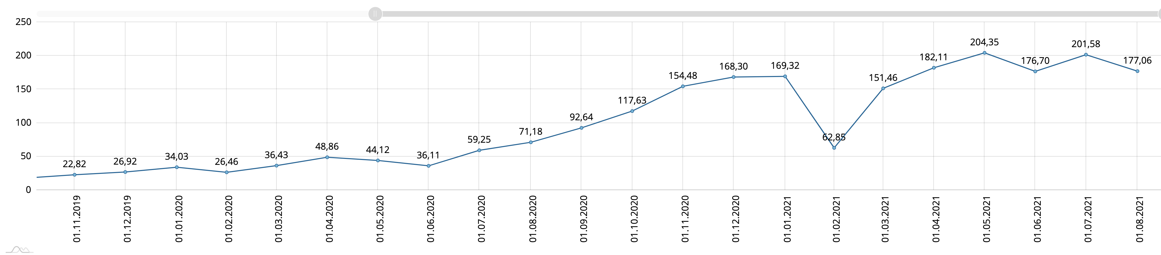
Рост остатков за месяц на счетах эскроу физлиц по договорам участия в долевом строительстве, млрд руб.
Notes:
20000209MO-MO0056GCh-r
12

Slide 13
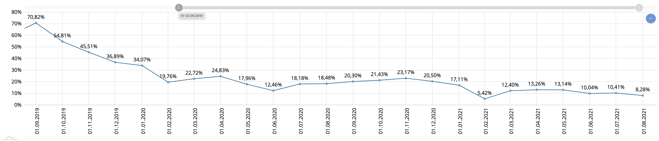
Изменение остатков за месяц на счетах эскроу физлиц по договорам участия в долевом строительстве, %
Notes:
20000209MO-MO0056GCh-r
13

Slide 14
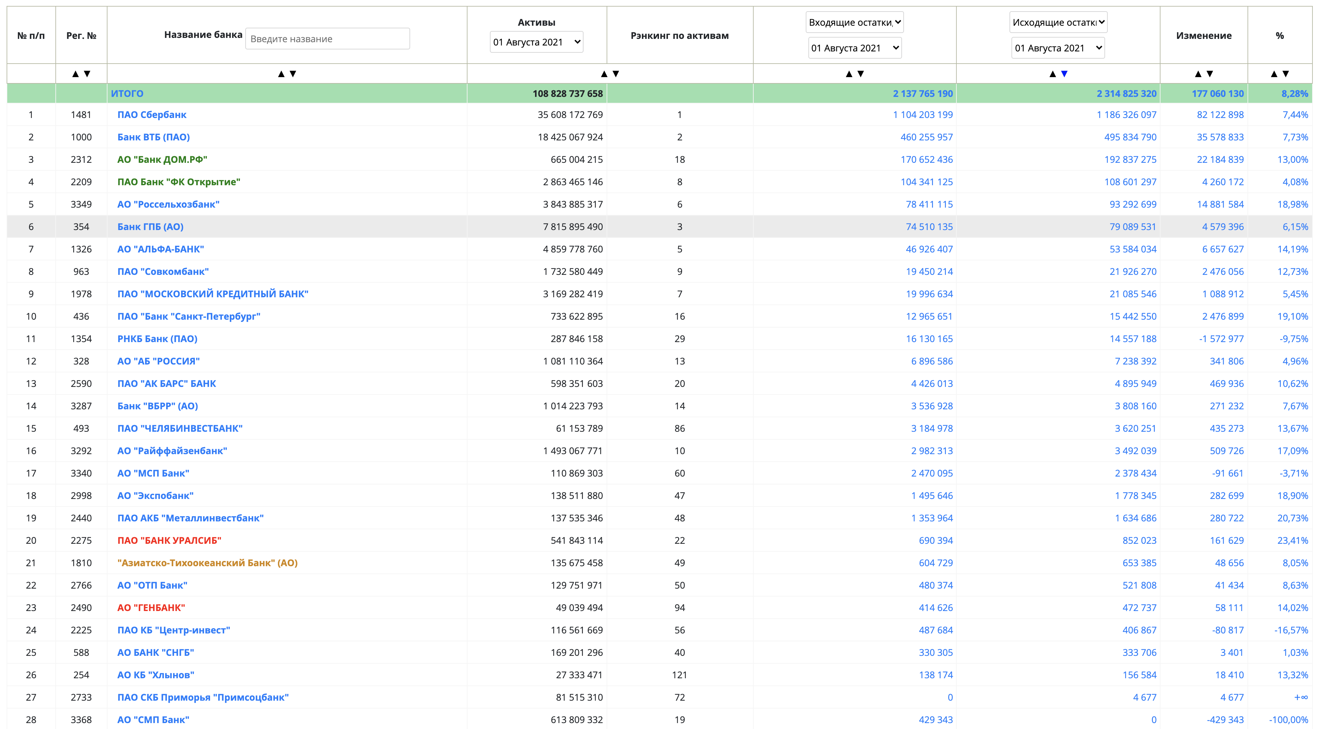
Счета эскроу физических лиц по договорам участия в долевом строительстве, остатки, тыс рублей
Notes:
20000209MO-MO0056GCh-r
14

Slide 15
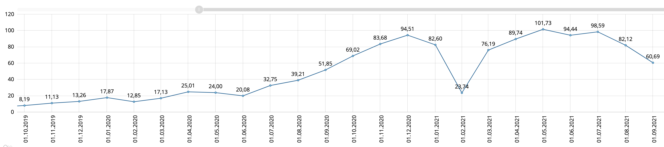
Счета эскроу физических лиц по договорам участия в долевом строительстве, Сбербанк, рост остатков за месяц, млрд рублей
Notes:
20000209MO-MO0056GCh-r
15

Slide 16
Максим Осадчий начальник Аналитического управления член Совета директоров ООО «Банк БКФ» 123022, г. Москва ул. Красная Пресня, д.24 Тел.: +7 495 514 08 10 Факс: +7 495 514 08 12 e-mail: osadchyms@cfb.ru
Благодарю за внимание!

